Slide 1

Báo cáo cuối kì
Kiến trúc và Thiết kế phần mềm
Nhóm 4
Họ và tên | MSSV | Ghi Chú
Vũ Tiến Đức | 20089731
Lưu Thành Nhân | 20066711
Trương Thị Cẩm Nhung | 20083771 | NHÓM TRƯỞNG
GVHD: Võ Văn Hải

Slide 2

2024
quản lí lớp học tín chỉ

Slide 3
CONTENTS
Chương 1
Chương 3
Chương 5
GIỚI THIỆU
PHÂN TÍCH, THIẾT KẾ HỆ THỐNG
MỤC TIÊU VÀ HƯỚNG PHÁT TRIỂN
1
2
3
4
4
Chương 2
Chương 4
CƠ SỞ LÝ THUYẾT
PHÂN TÍCH GIAO DIỆN ĐỒ HỌA

Slide 4
01
Chương 1
Giới Thiệu

Slide 5
TỔNG QUAN
Hệ thống quản lý lớp học tín chỉ của trường đại học được thiết kế với mục tiêu cung cấp cho sinh viên một trải nghiệm học tập linh hoạt và tiện lợi. Hệ thống này không chỉ giúp sinh viên dễ dàng truy cập và đăng ký các khóa học mà còn hỗ trợ họ trong việc quản lý lịch trình học tập và theo dõi tiến trình học tập của mình. Bên cạnh việc đăng ký môn học, hệ thống còn cung cấp các tính năng hỗ trợ cho việc chuẩn bị và xin cấp bằng tốt nghiệp sau khi sinh viên hoàn thành chương trình học.

Slide 6

MỤC TIÊU ĐỀ TÀI
01
Quản lý lớp học và đăng ký học phần:
Hệ thống giúp sinh viên đăng ký các khóa học phù hợp với ngành học và quản lý lịch trình học tập thuận tiện. Sinh viên có thể xem tiến trình học tập, chương trình khung và đăng ký học phần dễ dàng qua website.
Phần mở rộng và tính năng nâng cao:
Hệ thống có thể mở rộng để phân tích dữ liệu học tập, cá nhân hóa trải nghiệm học tập, và kết nối sinh viên với cơ hội thực tập và việc làm.
02

Slide 7
02
Chương 2
CƠ SỞ LÝ THUYẾT

Slide 8





Những Công Nghệ Sử Dụng

Slide 9
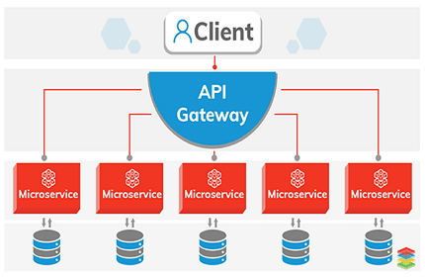
Kiến Trúc Phần Mềm
Chúng tôi sử dụng kiến trúc Microservice trong ứng dụng IUH Learn, một biến thể của kiến trúc hướng dịch vụ (SOA). Microservice phân chia ứng dụng thành các dịch vụ nhỏ, kết nối với nhau qua các giao thức nhẹ. Điều này giúp xử lý hiệu quả hơn, và đó là lý do chúng tôi chọn mô hình Microservice cho IUH Learn.

Slide 10
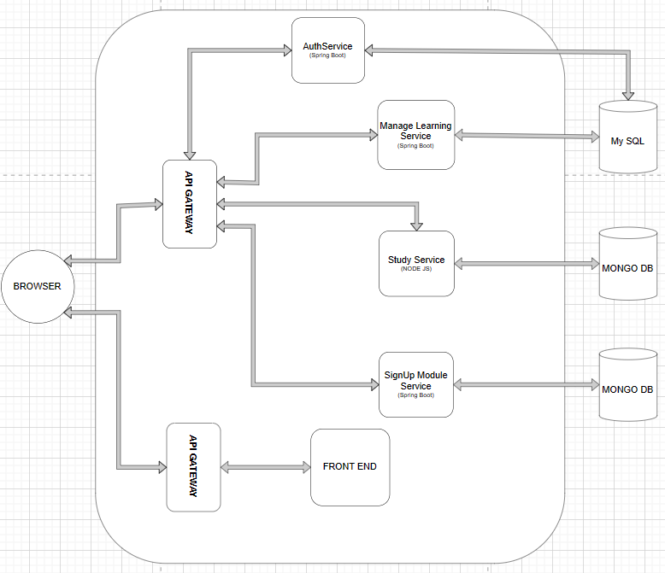
Trong kiến trúc này, chúng tôi đã tách service chung thành 4 service nhỏ hơn bao gồm AuthService, SignUpModuleService, StudyService và ManageLearningService.

Slide 11

Auth Service
Dùng để xử lý những chức năng về đăng nhập, xác thực người dùng qua Token, xác thực thời gian sống của Token (khi Token hết hạn sẽ chuyển ra trang đăng nhập)
Study Service
Study Service dùng để xử lý các nghiệp vụ liên quan đến quá trình học tập của sinh viên.
Manage Learning Service
Manage Learning Service được dùng để quản lý các chức năng dành cho admin( Quản Trị Viên ) như: quản lý Khoa, chuyên ngành, môn học, quản lý sinh viên…
SignUp Module Service
SignUp Module Service được sử dụng trong nghiệp vụ đăng ký học phần của sinh viên bao gồm các chức năng như: xem học phần, học phần đã đăng ký, đăng ký học phần
延迟符

Slide 12
Tại Sao Chúng Tôi Thiết Kế Theo Mô Hình Này?
Hiện Trạng Đăng Ký Học Phần:
Các trường đại học, bao gồm Đại học Công Nghiệp, thường gặp tình trạng lag và khó khăn trong việc đăng ký học phần do số lượng sinh viên đăng nhập vào cùng 1 lúc qua đông.
1
Nguyên Nhân Tắc Nghẽn:
2
Một nguyên nhân khác là tất cả các dịch vụ của trường được tích hợp hoạt động chung trên một service, gây ra tình trạng tắc nghẽn.
Giải Pháp Đề Xuất - Chia Service:
Để khắc phục, chúng tôi đã chia từ một service thành nhiều service nhỏ hơn. Mỗi service nhỏ đảm nhận các nghiệp vụ và chức năng riêng biệt
3
Lợi Ích của Giải Pháp:
4
Các service nhỏ hoạt động song song, giúp giảm thiểu tình trạng quá tải khi sinh viên đăng ký học phần. Sinh viên vẫn có thể truy cập hệ thống để xem điểm hoặc lịch học mà không bị gián đoạn.
5
Tối Ưu Hóa Chi Phí:
Khi giai đoạn đăng ký học phần kết thúc, chúng ta có thể ngưng hoạt động service đăng ký để tiết kiệm chi phí.

Slide 13
03
Chương 3
PHÂN TÍCH THIẾT KẾ HỆ THỐNG

Slide 14
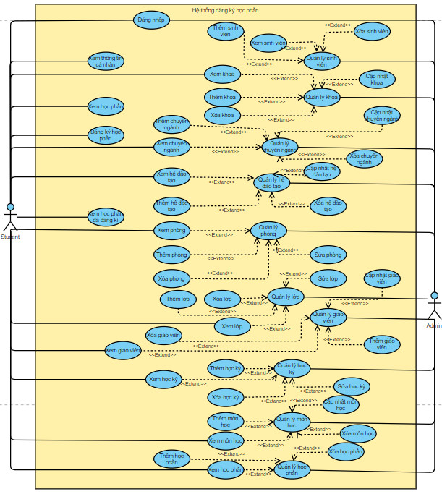
Mô Hình UseCase IUH Learn

Slide 15
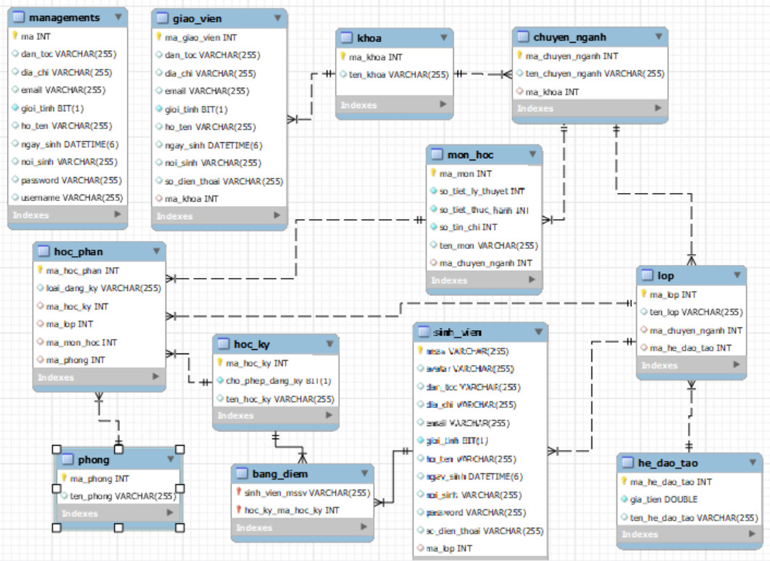
Cơ sở dữ liệu của MySQL (Quản lý các thực thể)

Slide 16
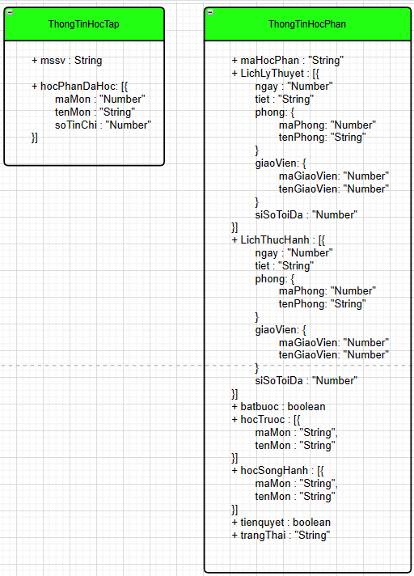
Cơ sở dữ liệu của MongoDB (Quản lý các thông tin thêm của học phần)

Slide 17
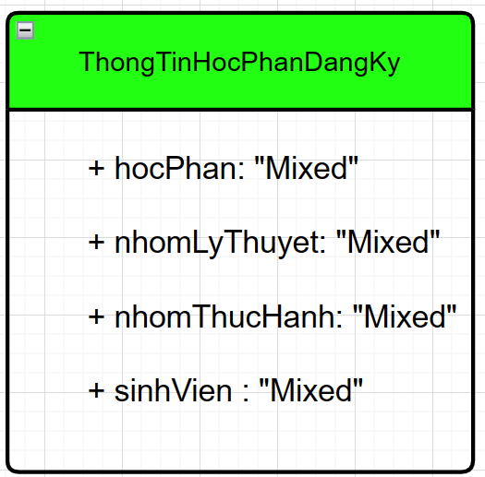
Cơ sở dữ liệu của MongoDB (Quản lý đăng ký học phần)

Slide 18
04
Chương 4
PHÂN TÍCH GIAO DIỆN ĐỒ HỌA

Slide 19
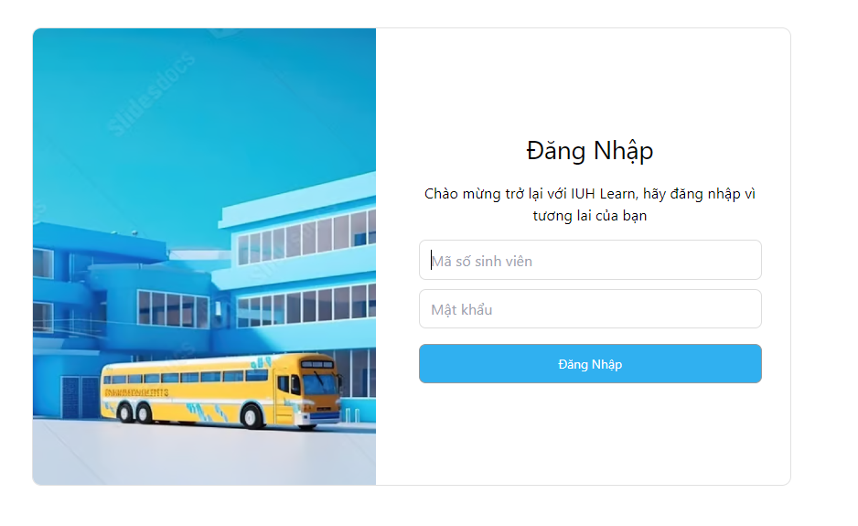
Giao Diện Đăng Nhập

Slide 20
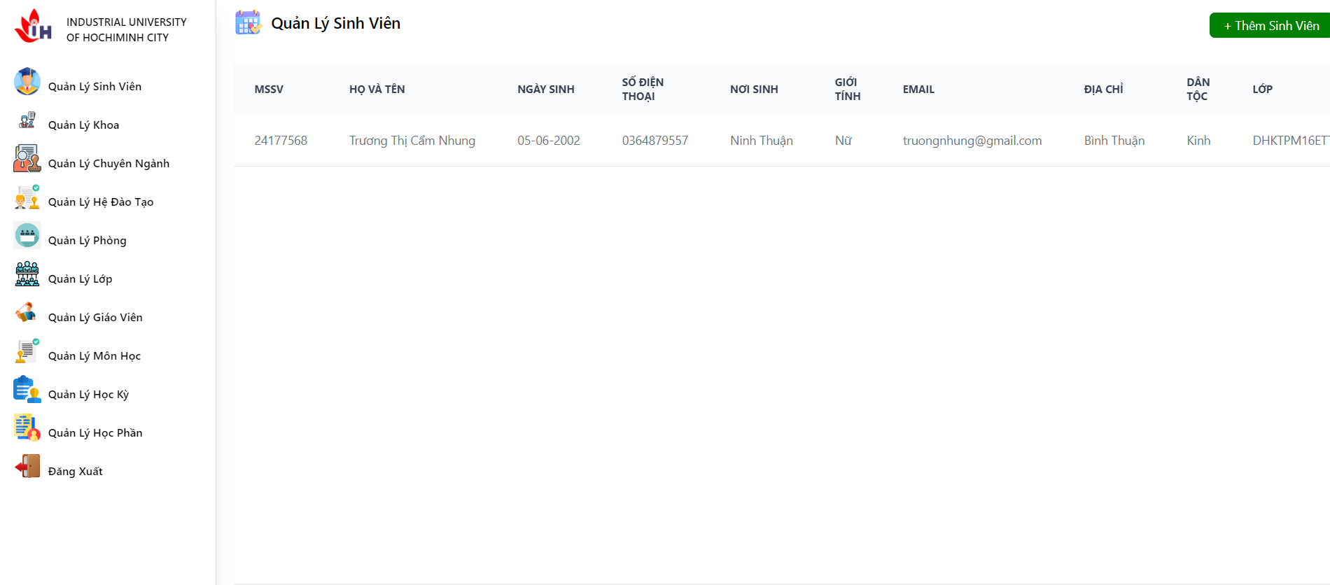
Giao Diện Quản Lý Sinh Viên

Slide 21
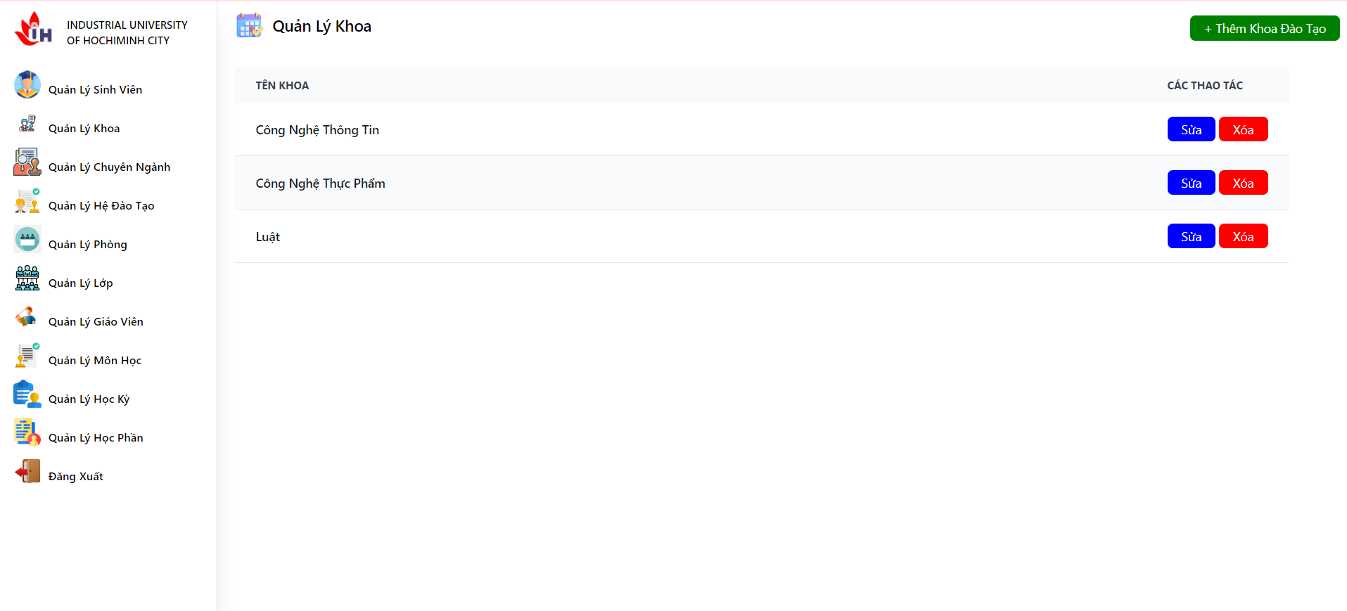
Giao Diện Quản Lý Khoa

Slide 22
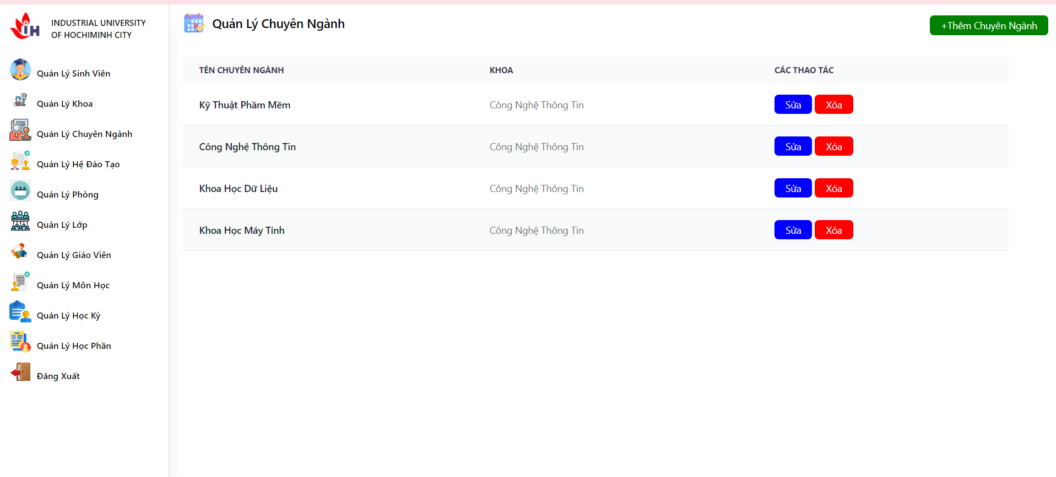
Giao Diện Quản Lý Chuyên Ngành

Slide 23
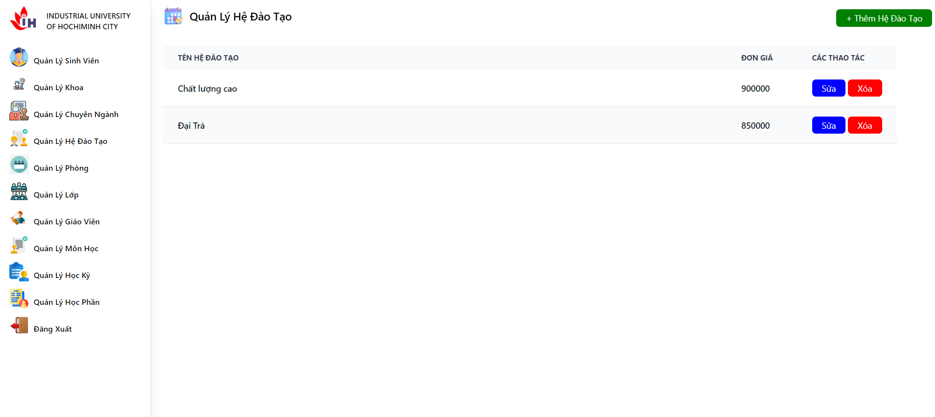
Giao Diện Quản Lý Hệ Đào Tạo

Slide 24
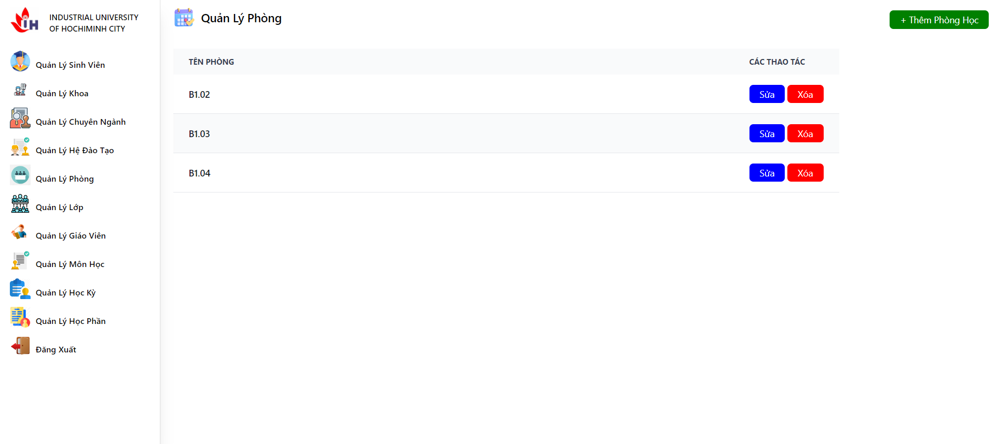
Giao Diện Quản Lý Phòng

Slide 25
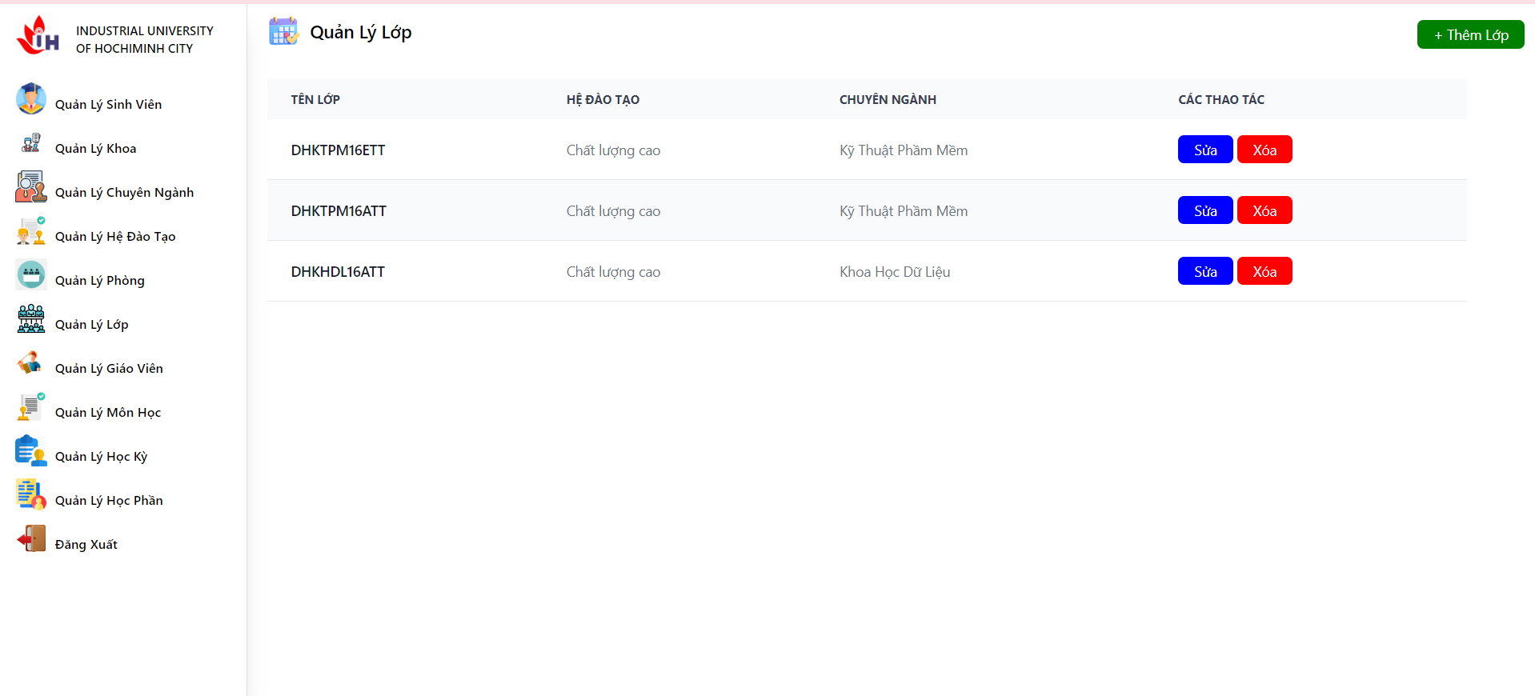
Giao Diện Quản Lý Lớp

Slide 26
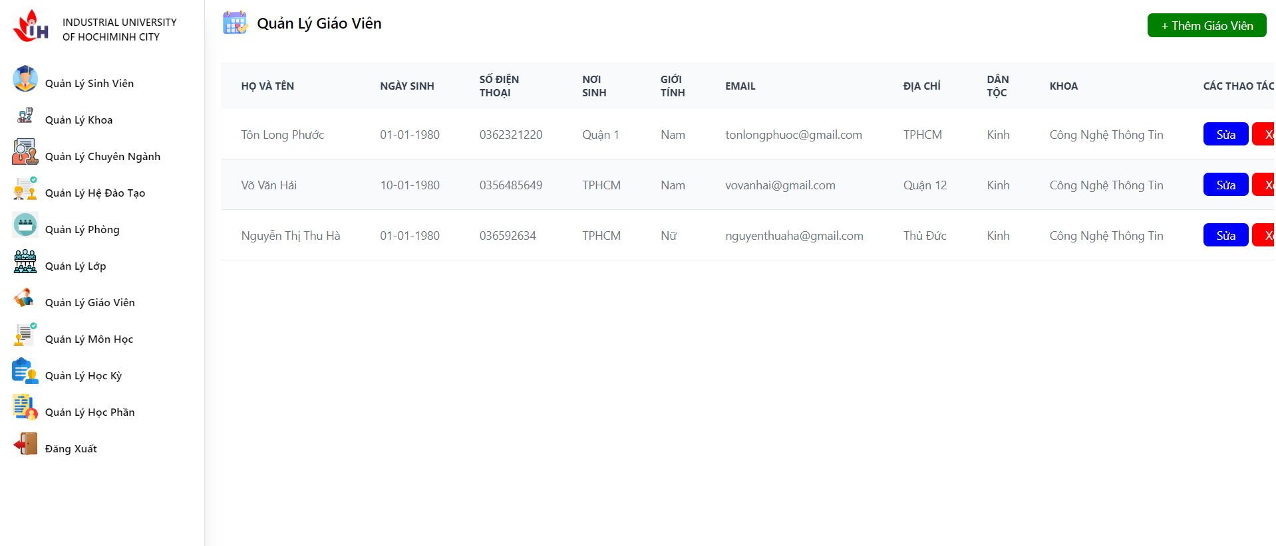
Giao Diện Quản Lý Giáo Viên

Slide 27
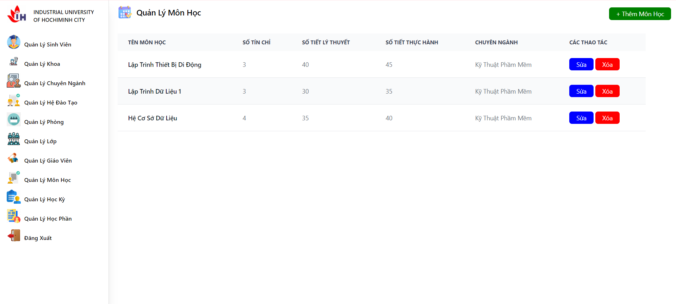
Giao Diện Quản Lý Môn Học

Slide 28
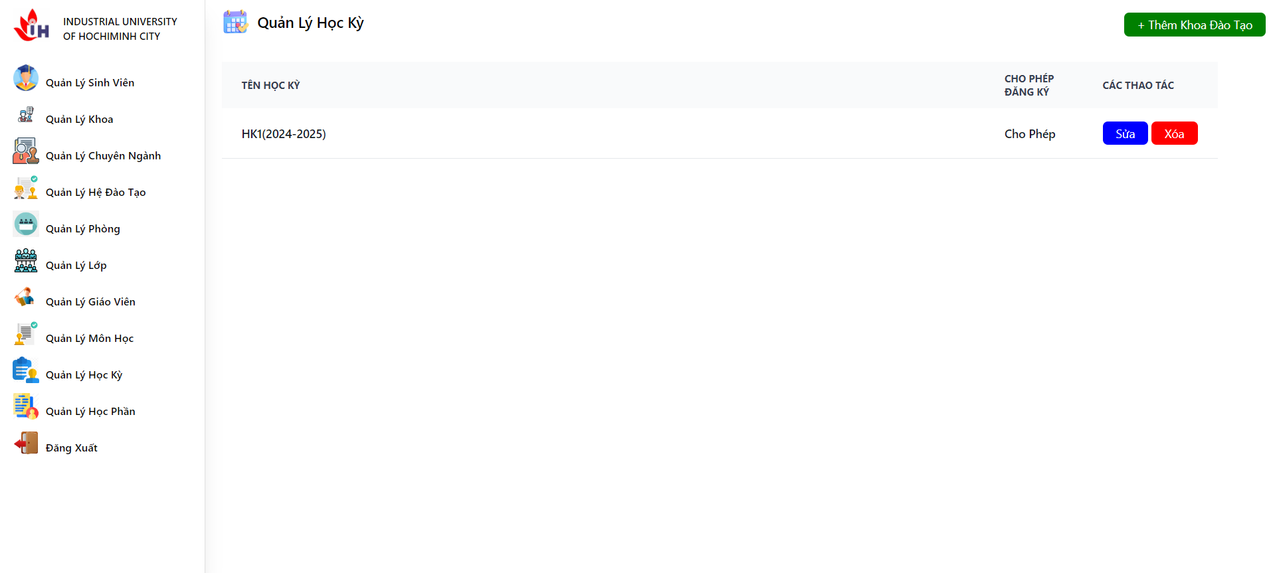
Giao Diện Quản Lý Học Kỳ

Slide 29
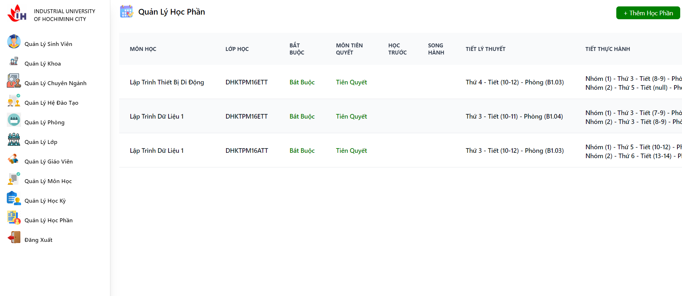
Giao Diện Quản Lý Học Phần

Slide 30
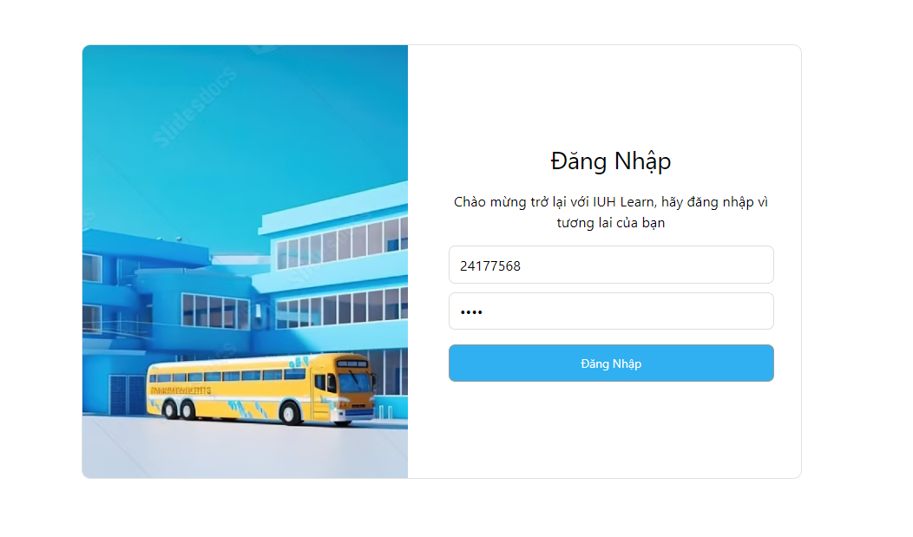
Giao Diện Đăng Nhập Mã Sinh Viên

Slide 31
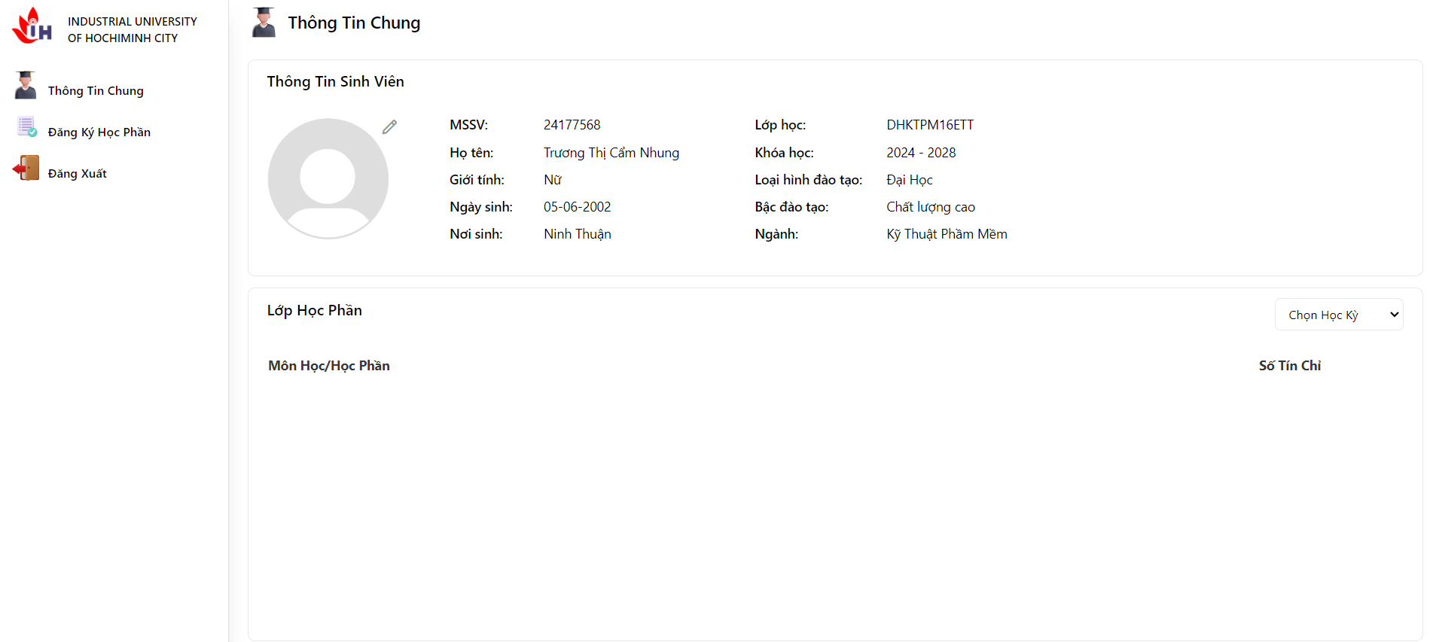
Giao Diện Thông Tin Chung

Slide 32
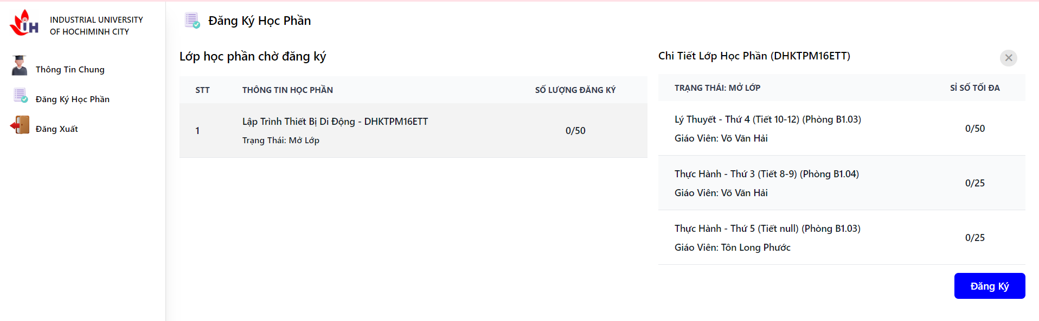
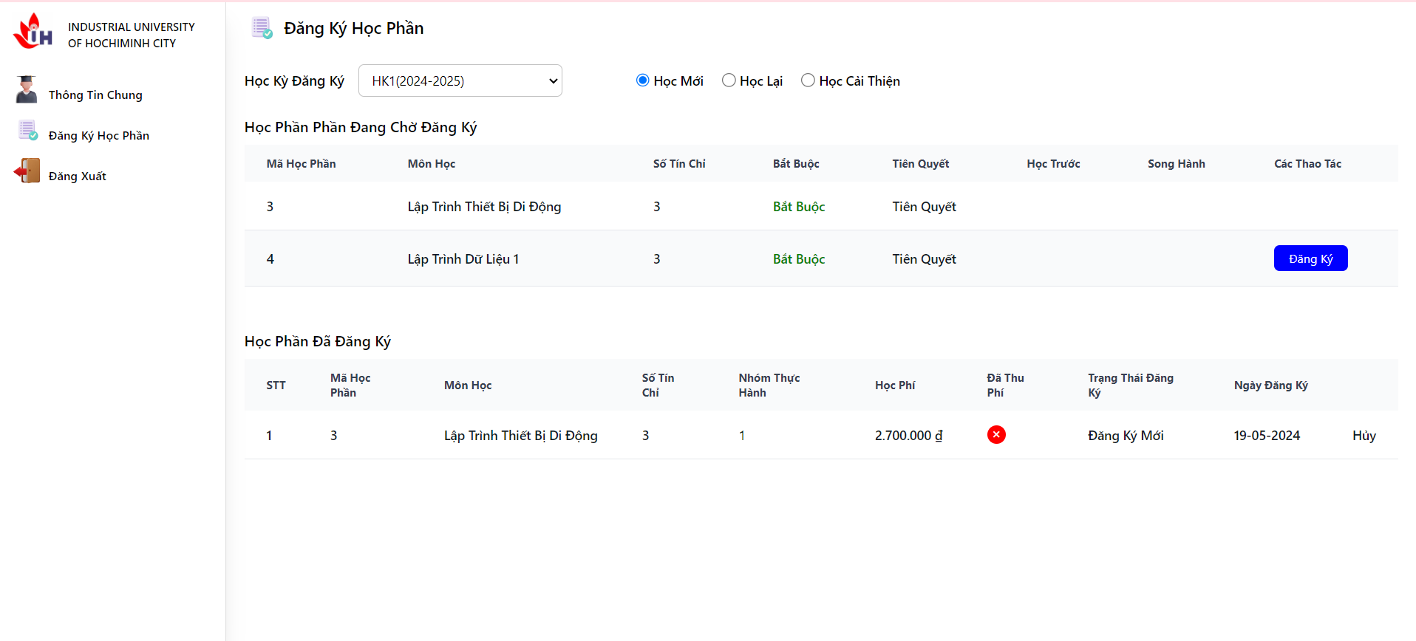
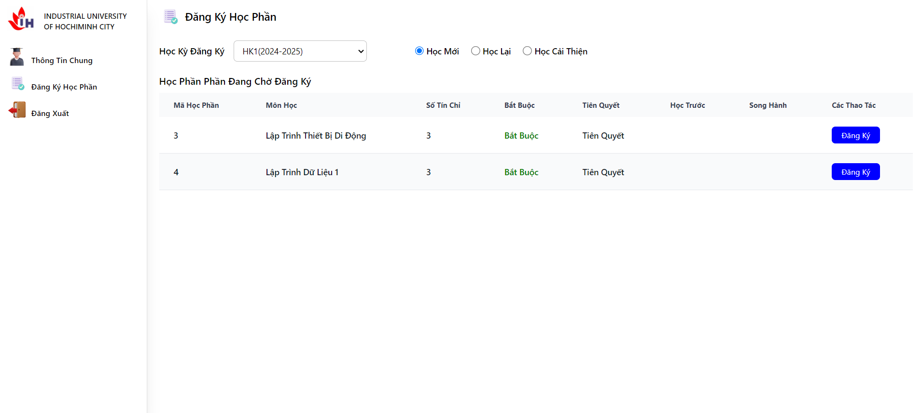
Giao Diện Đăng Ký Học Phần

Slide 33
05
Chương 5
MỤC TIÊU VÀ HƯỚNG PHÁT TRIỂN

Slide 34
1. Mục Tiêu và Giải Pháp
Mục Tiêu và Giải Pháp
2. Kiểm Chứng và Hạn Chế
Kế Hoạch Tương Lai
Kiểm Chứng và Hạn Chế
3. Kế Hoạch Tương Lai

Slide 35
Mục Tiêu và Giải Pháp
Mục tiêu: Xây dựng trang web IUHLearn để hỗ trợ sinh viên đang ký học phần trong quá trình nghiên cứu và theo học tại trường.
Giải pháp: Phát triển một trang web giúp sinh viên theo dõi qua trình đang theo học tại trường, đăng ký học phần, xem điểm… một cách dễ dàng và nhanh chóng.

Slide 36

Kiểm Chứng và Hạn Chế
Kiểm chứng: Đã kiểm chứng tính ổn định của hệ thống khi triển khai tại chỗ.
Hạn chế:
Chỉ thử nghiệm với số lượng truy xuất vừa và nhỏ.
Chưa thử nghiệm hệ thống với lượng truy cập lớn (tới 100.000 request).
Chức năng trên hệ thống web dành cho quản trị viên còn hạn chế.

Slide 37
Kế Hoạch Tương Lai
Khắc phục hạn chế: Dành tài nguyên và nhân lực để giải quyết các hạn chế hiện tại.
Mở rộng và hoàn thiện: Thực hiện thêm các thử nghiệm với lượng truy cập lớn và hoàn thiện các chức năng trên hệ thống.

Slide 38
2024
THANKS
DO YOU HAVE ANY QUESTIONS

